Slide 1
יחידה 5- עצמאים בשטח לכיתה ה'
חציית כביש במקום שאיננו מוסדר חלק א'
אורית מוצפי וליאבה חיה דויטש

Slide 2


Slide 3

לשיעור זה הכינו מחברת זה"ב וכלי כתיבה

Slide 4






Slide 5


הגדירו את המושג: "מקום חציה שאינו מוסדר"

Slide 6

הגדרת המושג:
מקום חציה שאינו מוסדר
מקום חציה שאינו מוסדר
הוא מקום בו אין מעבר חצייה.

Slide 7
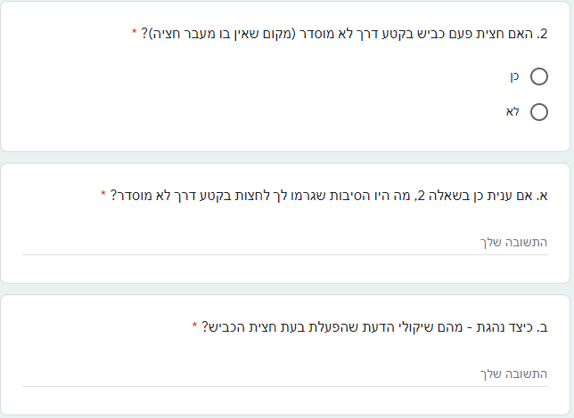
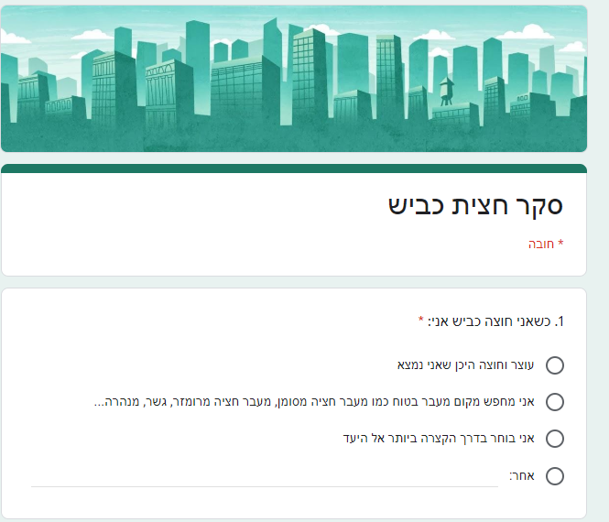
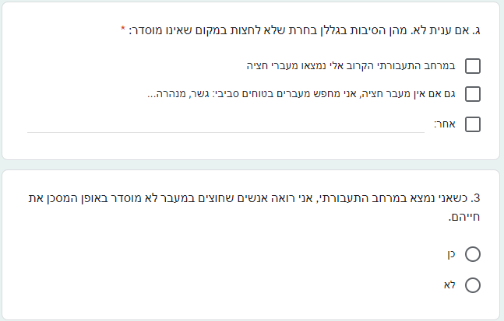
הצגת שאלון- חציית כביש שהופץ בקרב תלמידים מכיתות ה'
מבית ספר "הדר- השרון" מושב חירות

Slide 8
הצגת ממצאי השאלון

Slide 9
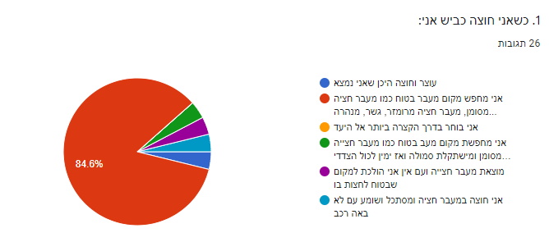

Slide 10
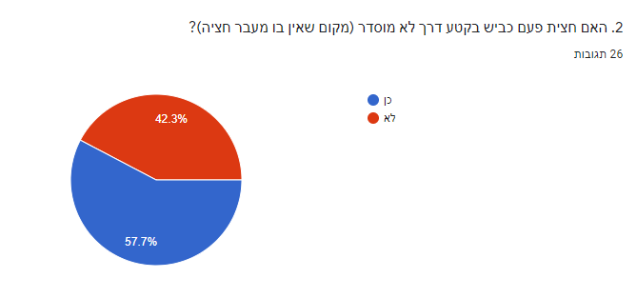
אם ענית כן בשאלה 2, מה היו הסיבות שגרמו לך לחצות בקטע דרך לא מוסדר?
- לא היה מעבר חציה
- כי לא הקשבתי
לחוקים של הכביש
- זה היה במושב שלי,
לאהיה מעבר חציה,
וראיתי שאין שום
מכוניות
- לא היה מעבר חצייה
אזְ חציתי בזהירות
את הכביש

Slide 11
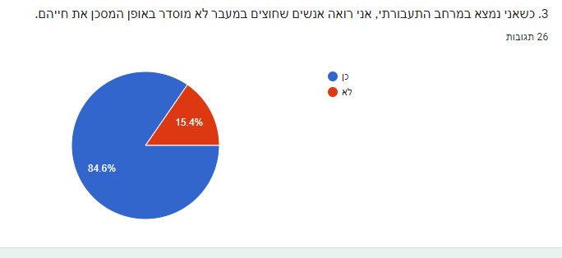

Slide 12
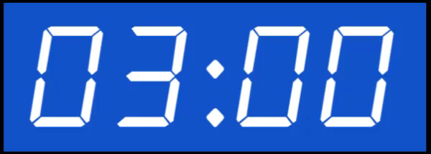
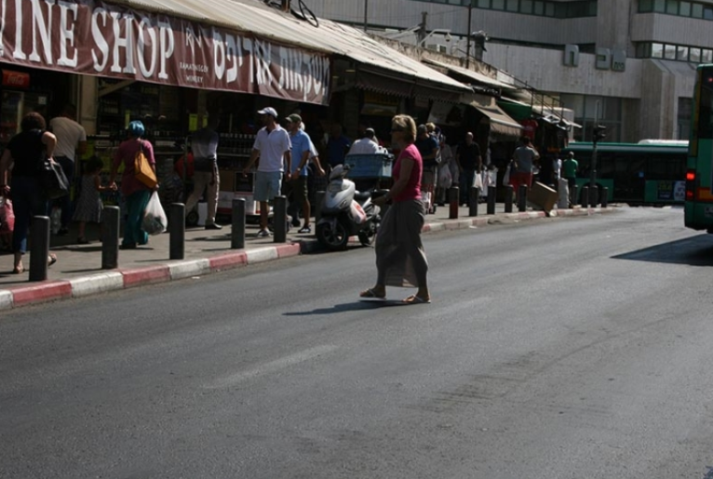
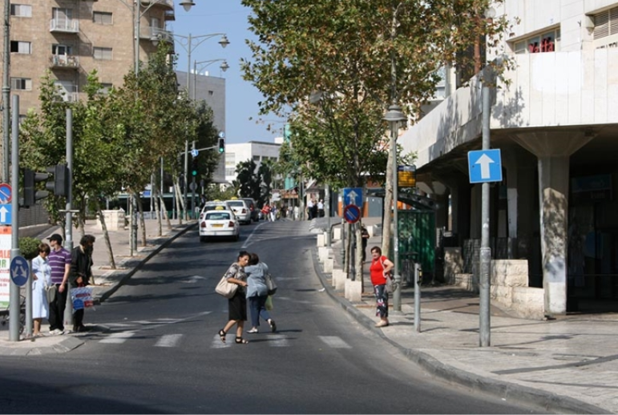

מקום לא מוסדר לחציה
מקום מוסדר לחציה
האם תוכלו
לשער מדוע?

Slide 13
קיימים קשיים וסכנות בחציית כביש במקום לא מוסדר:
נהגים אינם מצפים להימצאותו של הולך הרגל בגלל שאין רמזורים, תמרורים ואמצעים אחרים המתריעים על הימצאותו של הולך הרגל.
סוגי הדרך שונים זה מזה במהירות הנסיעה ובכמות התנועה. חלק מהדרכים מהוות סכנה להולך הרגל.
תיתכן שאננות וחוסר זהירות מצד הולך הרגל בגלל ההרגשה כי בקטע כביש מסוים התנועה דלילה ואיטית.
יתכן ותנאי הראות מוגבלים בקטעי דרך מסוימים: עיקול, עליה וכד'.

Slide 14
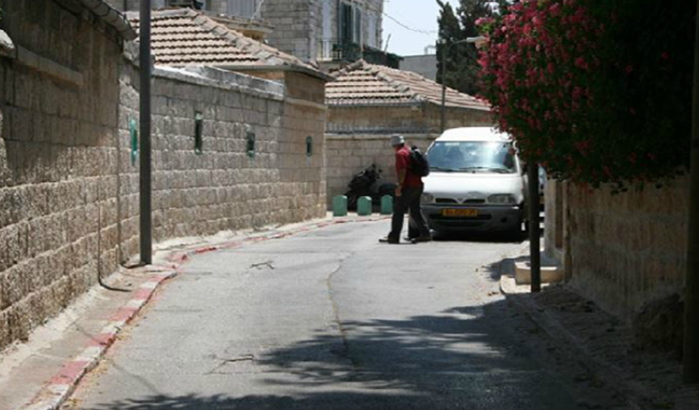
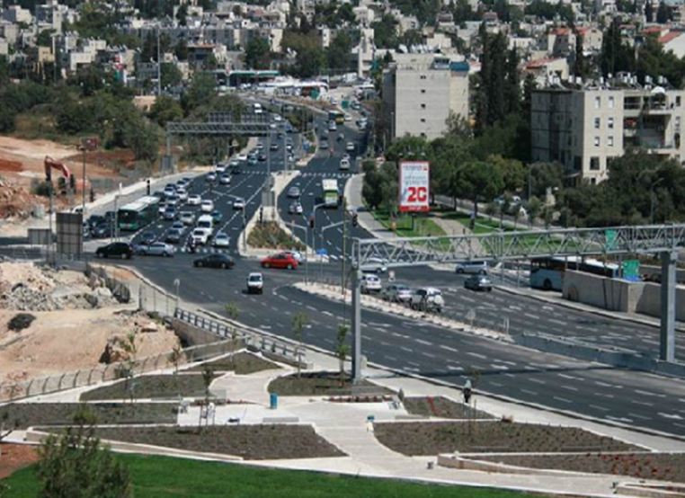

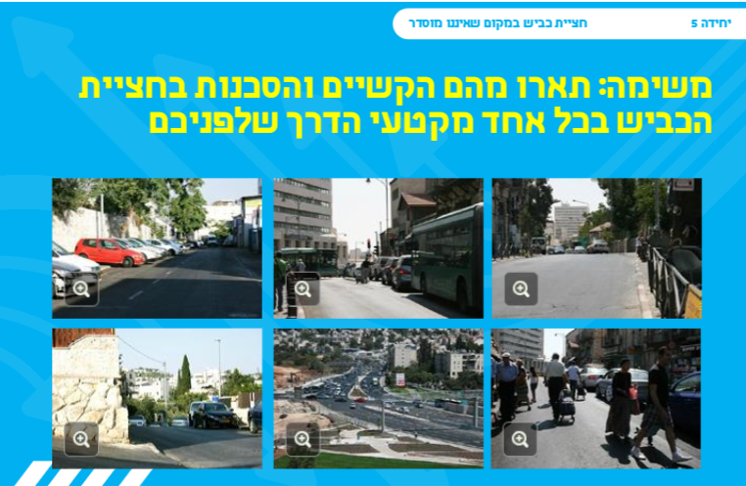
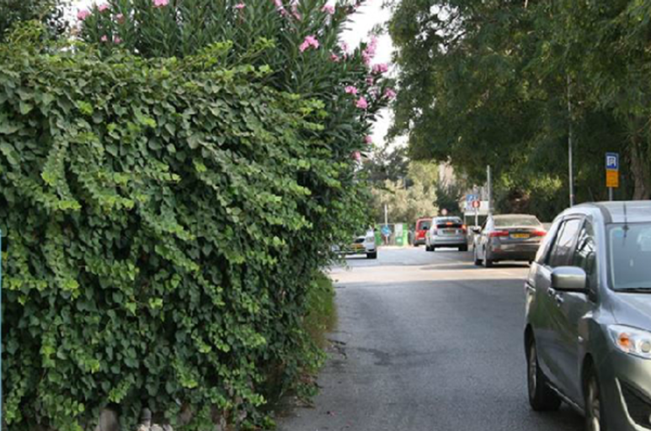
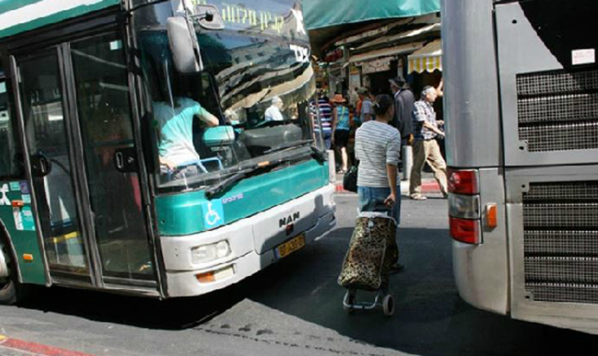
לפניכם תמונות המתארות מצבי חציה במקומות שאינם מוסדרים.

Slide 15

ד
ג
ב
א

Slide 16
מה למדנו היום?
הגדרנו מהו מקום חציה שאינו מוגדר
הצגנו ממצאי שאלון עליו ענו ילדי כיתות ה'
ראינו את ההבדל בין מקום חציה מוסדר למקום חציה שאינו מוסדר
דיברנו על הקשיים והסכנות בחצייה במקום שאינו מוסדר

Slide 17
משימה לבית
צאו למרחב התעבורתי בסביבת מגורכם.
צלמו אזור חצייה שאין בו מקום מוסדר.
כתבו מהם הקשיים והסכנות באזור זה

